Slide 1

Qt网络获取天气，空气质量
通信1601 郑祖闯

Slide 2
1
设计要求
2
设计方案
目录
contents
3
设计过程
4
成果展示

Slide 3
1
设计要求

Slide 4
设计要求
设计
界面
设计一个查询气温和空气质量的GUI
设计
要求
网络
获取
获取网络数据并解析获得相关数据,保存到本地
网络数据绘制或读取本地数据导入绘制，并保存
图表
绘制

Slide 5
2
设计方案

Slide 6
设计方案
本设计包含两个类和一个UI文件
dataWork
发出请求信号
mainWidget
响应并返回数据
网络获取
数据解析
本地载入
人机交互
图表展示
构造基本界面

Slide 7
3
设计过程

Slide 8
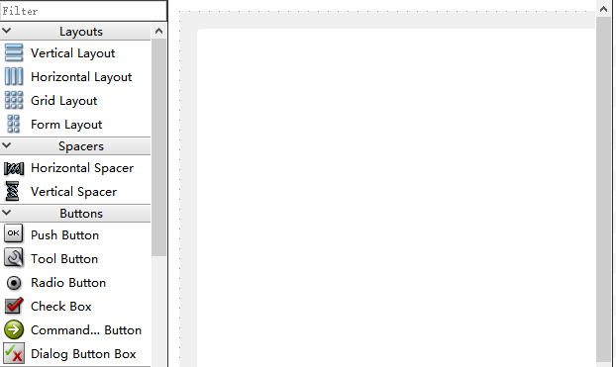
界面布局
1.使用界面编辑器进行界面布局
2.拖动左侧选项进行布局

Slide 9
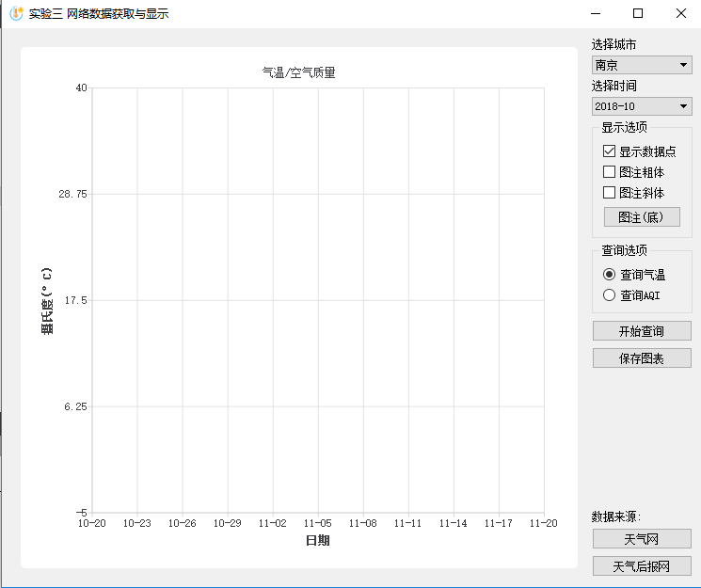
界面布局
垂直布局
水平布局

Slide 10
Qt的网络功能
1.添加网络模块
在.pro文件中加入Qt += network
2.实例化QNetworkAccessManager，连接finish信号和槽函数
manager = new QNetworkAccessManager(this);
connect(manager, &QNetworkAccessManager::finished,
this, &dataWorker::httpsFinished);
3.使用上述对象 发起 HTTP 请求
根据需要,发送不同的HTTP请求,常见有GET和POST请求

Slide 11
Qt的网络功能
GET方法
从服务器获取数据
请求获取 Request-URL 所标识的资源
POST方法
向服务器发送数据
在 Request-URI 所标识的资源后附加新的数据
实验代码
QNetworkRequest request;
request.setUrl(QUrl(url));
manager->get(request); //get方法请求网络

Slide 12
HTTP返回值
信号类别 | 对应含义 | 举例
1XX | 指示信息--表示请求已接收，继续处理 | 200 OK //请求成功 400 Bad Request //请求有语法错误 401 Unauthorized //请求未经授权 403 Forbidden //服务器拒绝提供服务 404 Not Found //请求资源不存在 500 Internal Server Error //服务器错误 503 Server Unavailable //服务器无法处理
2XX | 成功--表示请求被成功接收、理解、接受
3XX | 重定向--完成请求必须进行更进一步的操作
4XX | 客户端错误--请求有语法错误或无法实现
5XX | 服务器端错误--服务器未能实现合法的请求

Slide 13
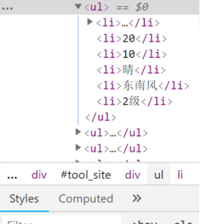
XML解析
XML解析
对于一个格式良好的 HTML 文档，
我们可以将其视为 一个 XML 文件
使用QXmlStreamReader类进行解
析XML文件
Tag标签
TAG标签是自定义或通用的，准确、具体的描述标记文本的内容
调用 readTextElement 函数会获得标签内所有有效数据
Tag标签

Slide 14
文本解析—QStringList + QXmlStreamReader
QXmlStreamReader 类提供基于流方式的 XML 解析器
解析之前，需要预处理 HTML 文档，只保留 Tags 键对
解析时，查找键对，用前述 readTextElement 函数
获得有效数据QStringList类作为辅助，然后实现格
式化输出

Slide 15
文本解析—QStringList + QXmlStreamReader
//代码示例， 使用QXmlStreamReader解析Html文档
QXmlStreamReader reader(sourceText.simplified().trimmed()); QStringList strData;
while (!reader.atEnd()) {//采用 while 循环遍历文本
reader.readNext();
if (reader.isStartElement()) {
if (reader.name() == "ul"){
// 查找Html标签：ul //将所得数据存到 QStirng 中
strData<<reader.readElementText(QXmlStreamReader::
IncludeChildElements).trimmed();
simplified() 去除文本中的转义字
符trimmed()去除头尾的空格

Slide 16
Qcharts绘制图表
UI创建QChartView并设置当前的图表为新建Qchart对象
QChart* chart = ui->chartview->chart();
创建序列，坐标轴，设置外观，图注等
chart->createDefaultAxes(); //创建坐标轴
QLineSeries* series = new QLineSeries(); // 创建一个序列
chart->legend()->attachToChart(); //设置图注
用 addSeries 方法添加序列
chart->addSeries (series);

Slide 17
自定义信号&槽
条件：
1.该类必须派生于 QObject 类或其子类
2.在类声明的私有区声明 Q_OBJECT 宏
3.使用元对象编译器(moc)对程序进行预处理
//自定义功能类中申明信号
signals:
void dataParseError(QString error); //只需要声明
slots:
void mainWidget::on_dataError(QString error) //槽需要声明定义
//connect 信号和槽
connect(worker,&dataWorker::dataParseError,this,&mainWidget::on_dataError);
emit dataParseError(QString("HTML内容为空")); //emit 关键字发送信号到槽

Slide 18
qDebug重载“<<”
运算符重载
对已有的运算符重新定义，赋予其另一种功能，以适应不同的数据类型
重载 “<<” 运算符,实现对 Qlist<QDateTime> 的直接输出
QDebug operator<<(QDebug debug, QList<QDateTime> &date)
{
QDebugStateSaver saver(debug);
for(i=0;i<date.size();i++)
{ //传入 debug内容
debug.nospace() << date.at(i)<<"\t";
}
return debug; //返回
}

Slide 19
4
成果展示

Slide 20
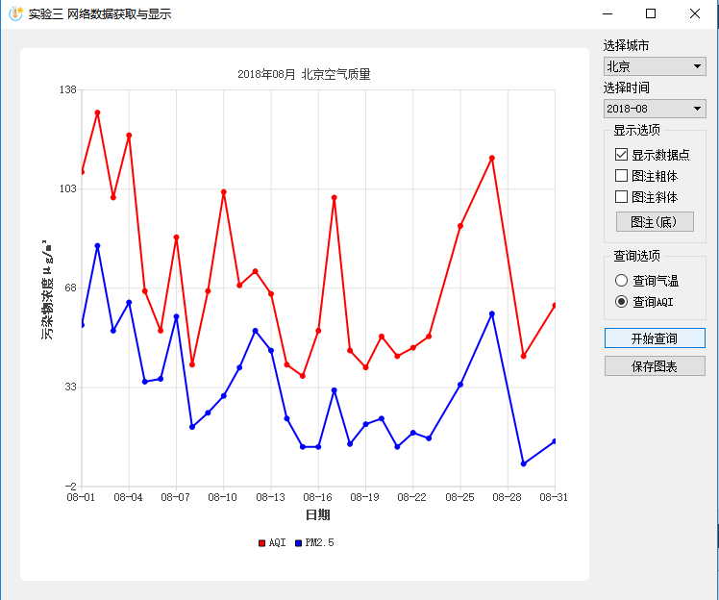
成果展示
查询界面：

Slide 21
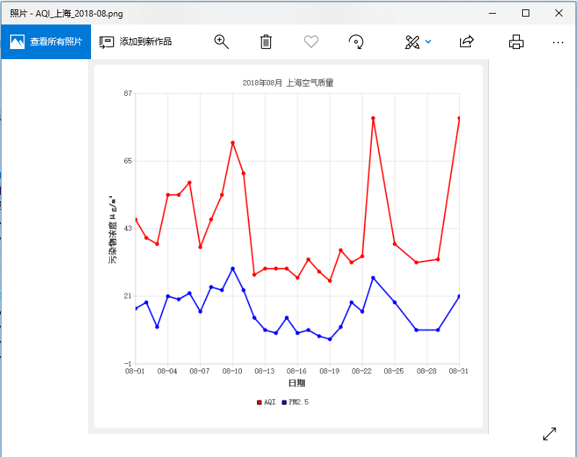
成果展示
保存结果：

Slide 22
THANKS

